Slide 1
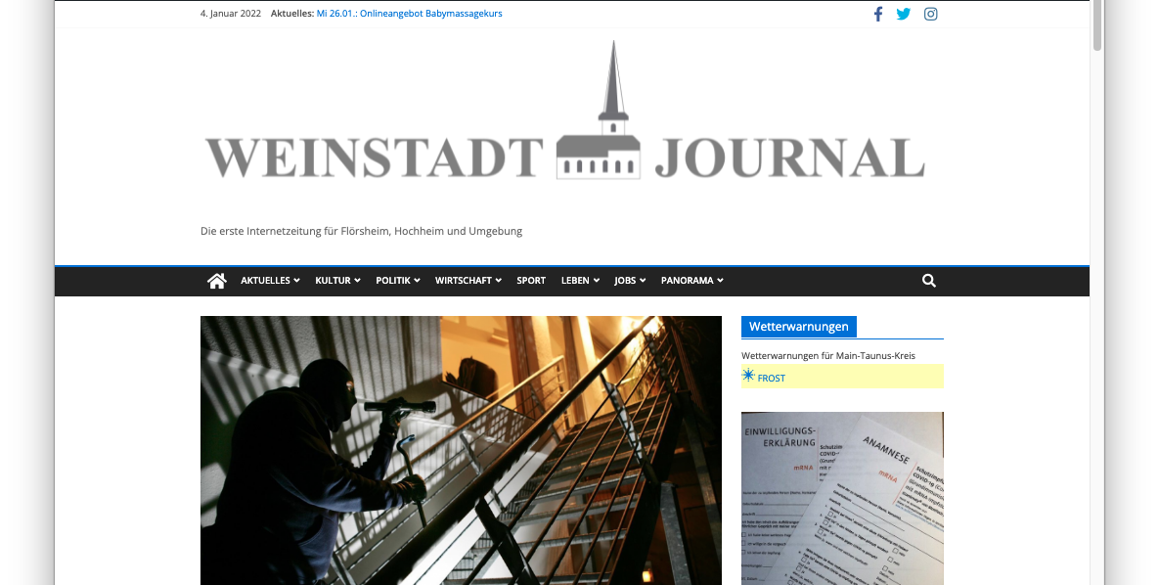
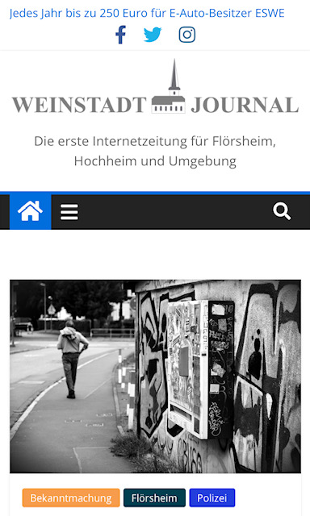
WEINSTADT JOURNAL
MEDIADATEN & ANGEBOTE
Januar 2026
.............................................................................
KOSTENLOS für die Nutzer!
Das Weinstadtjournal, die erste Internetzeitung für Hochheim, Flörsheim und Umgebung ist und bleibt für seine Nutzer kostenlos.
Seit der Gründung im Herbst 2016 sind die Nutzerzahlen von wenigen hundert auf regelmäßig über 10.000 Nutzer zehnfach gestiegen.
GLAUBHAFTE Information!
Das Weinstadtjournal hat sich als seriöse Informationsquelle in den Mainstädten Flörsheim und Hochheim etabliert.
Bewusst wenig WERBUNG!
Wir haben Werbung ganz bewusst reduziert und schalten nur lokal relevante Anzeigen.
Profitieren Sie von unserer Glaubwürdigkeit und der Exklusivität auf unseren Seiten.
Werben Sie in Ihrem lokalen Umfeld auf www.weinstadtjournal.de und erreichen Sie ihre Zielgruppe in der Nachbarschaft.
Die Artikel und Banner auf www.weinstadtjournal.de passen sich automatisch an. Sie bleiben auf Desktop, Tablet und Smartphone immer gut lesbar. Aber wir können noch mehr ...
... wir gestalten ihren Webauftritt, veranstalten reichweitenstarke Gewinnspiele und übernehmen ihr Online-Marketing und wir texten, gestalten und schalten zugkräftige Stellenanzeigen. Lassen Sie sich beraten.
Unsere Angebote umfassen
A
W
O
S
Artikel & Banner | Webauftritte | Online-Marketing | Stellenanzeigen

Slide 2



WEINSTADT JOURNAL
Artikel & Banner Advertising
A
Artikel & Banner
Advertising
zielgenau zugkräftig
Januar 2026
...........................................................................
Übersicht Formate
Das Weinstadtjournal (WSJ) bietet für regional relevante Unternehmen, Vereine und Organisationen starke Werbeflächen für kleines Geld, die immer passend auf Ihre Webpräsenz und/oder eMail verlinkt sind.
BANNER ADS
1. Area #1 Header: 99 €/30d
2. Area #2 49€/30 Tage
3. Skyscraper #3 49€/30 Tage
4. Circle #4 149€/90 Tage
(Die Banner-Plätze #1,#2,#3 im monatlichen Wechsel)
NATIVE ADS + PM‘s
Anzeigen in Artikeln sind die glaubwürdigste Werbung. Sie werden direkt in das redaktionelle Umfeld oder den journalistischen Inhalt eingebaut.
5. Article #5 Ab 159 €
Kompletter Artikel auf WSJ geteilt in sozialen Medien
6. In-Articles #6 49€/30 Tage
7. Pressemitteilung #7 Text verfassen, druckfähiges Foto erstellen und Versendung an 5-7 lokale Redaktionen. Ab 249€ .
1 Header #1 #4.1
_____________________________
____________________________________________________________________
5 Sponsered Article #5
3 Skyscraper
#3 #4.3
____________________________________________________________________
____________________________________________________________________
________________________
2 Area #2 #4.2
6 In-Article-Ad #6
_____________________________
7 Pressemitteilung #7
Beratung:
Alexander Hartmann
T +49 1520 43 11 568 aha@weinstadtjournal.de
Gesellschaft:
Weinstadtjournal
Verlagsgesellschaft UG (haftungsbeschränkt)
www.weinstadtjournal.de
Geschäftsführer:
Alfred Pott
Amtsgericht Wiesbaden
HRB 29264
Ust-IdNr. DE 815654511
Postanschrift:
Mainzer Straße 35
65239 Hochheim am Main info@weinstadtjournal.de

Slide 3
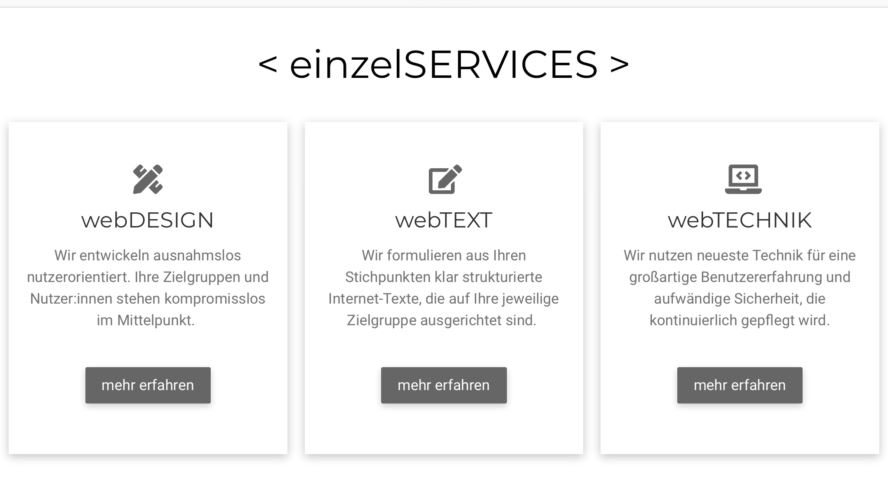
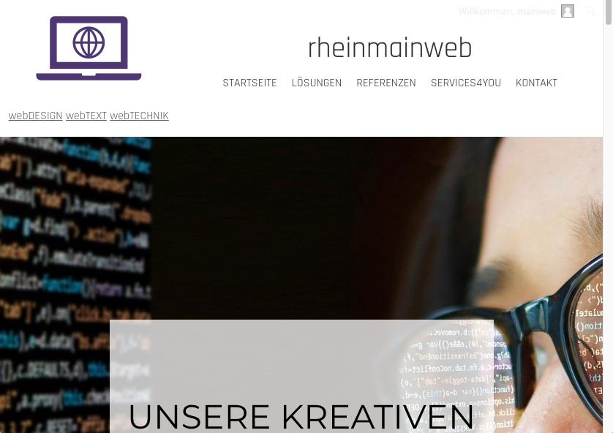

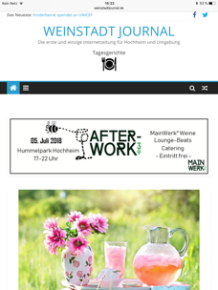
WEINSTADT JOURNAL
webDESIGN, webTEXT, webTECHNIK
W
Webpräsenz
Ganz groß für Kleinere
Januar 2026
.............................................................................
rheinmainweb
ist innerhalb der Weinstadtjournal Verlagsgesellschaft der Medienzweig und kümmert sich um die Planung, Erstellung und Wartung von neuen und alten Webseiten.
Dabei übernimmt rheinmainweb i.d.R den Komplettservice von
webDESIGN,
webTEXT und
webTECHNIK.
webseitenOPTIMIERUNG
Sie sind unzufrieden mit Ihrer Webpräsenz? Dann haben wir etwas für Sie!
Besuchen Sie uns auf rheinmainweb und schauen, wie wir ticken und nach Referenzen.
Wir sind ausnahmslos zielorientiert und agieren streng nach dem Digital Design Manifest.
Profitieren Sie von unserer webDESIGN Qualität und den exklusiv für Sie und Ihre Zielgruppe erstellten webTEXTEN in stabiler und sicherer webTECHNIK.
Wir sind günstiger als Sie gerade glauben und haben durchdachte Lösungen für jeden Geldbeutel.
Lassen Sie sich inspirieren! Holen Sie sich hier oder auf rheinmainweb eine Webanalyse, kostenfrei:
Kostenfreie webANALYSE anfordern
oder möchten Sie gleich ein
Angebot zur webSEITEN Optimierung anfordern?
Beratung:
Alexander Hartmann
T +49 1520 43 11 568 aha@weinstadtjournal.de
Neben dem Komplettservice zur webSeiten OPTIMIERUNG übernehmen wir auch verwaiste oder von versierten Amateuren gebaute Webseiten und bringen diese auf ein aktuelles professionelles Niveau.

Slide 4
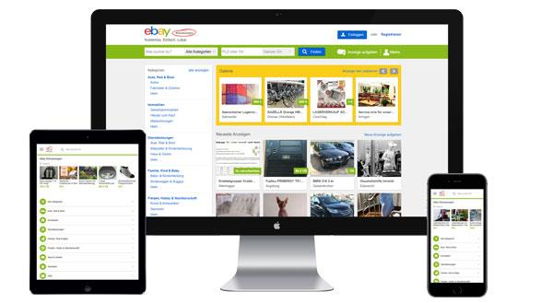
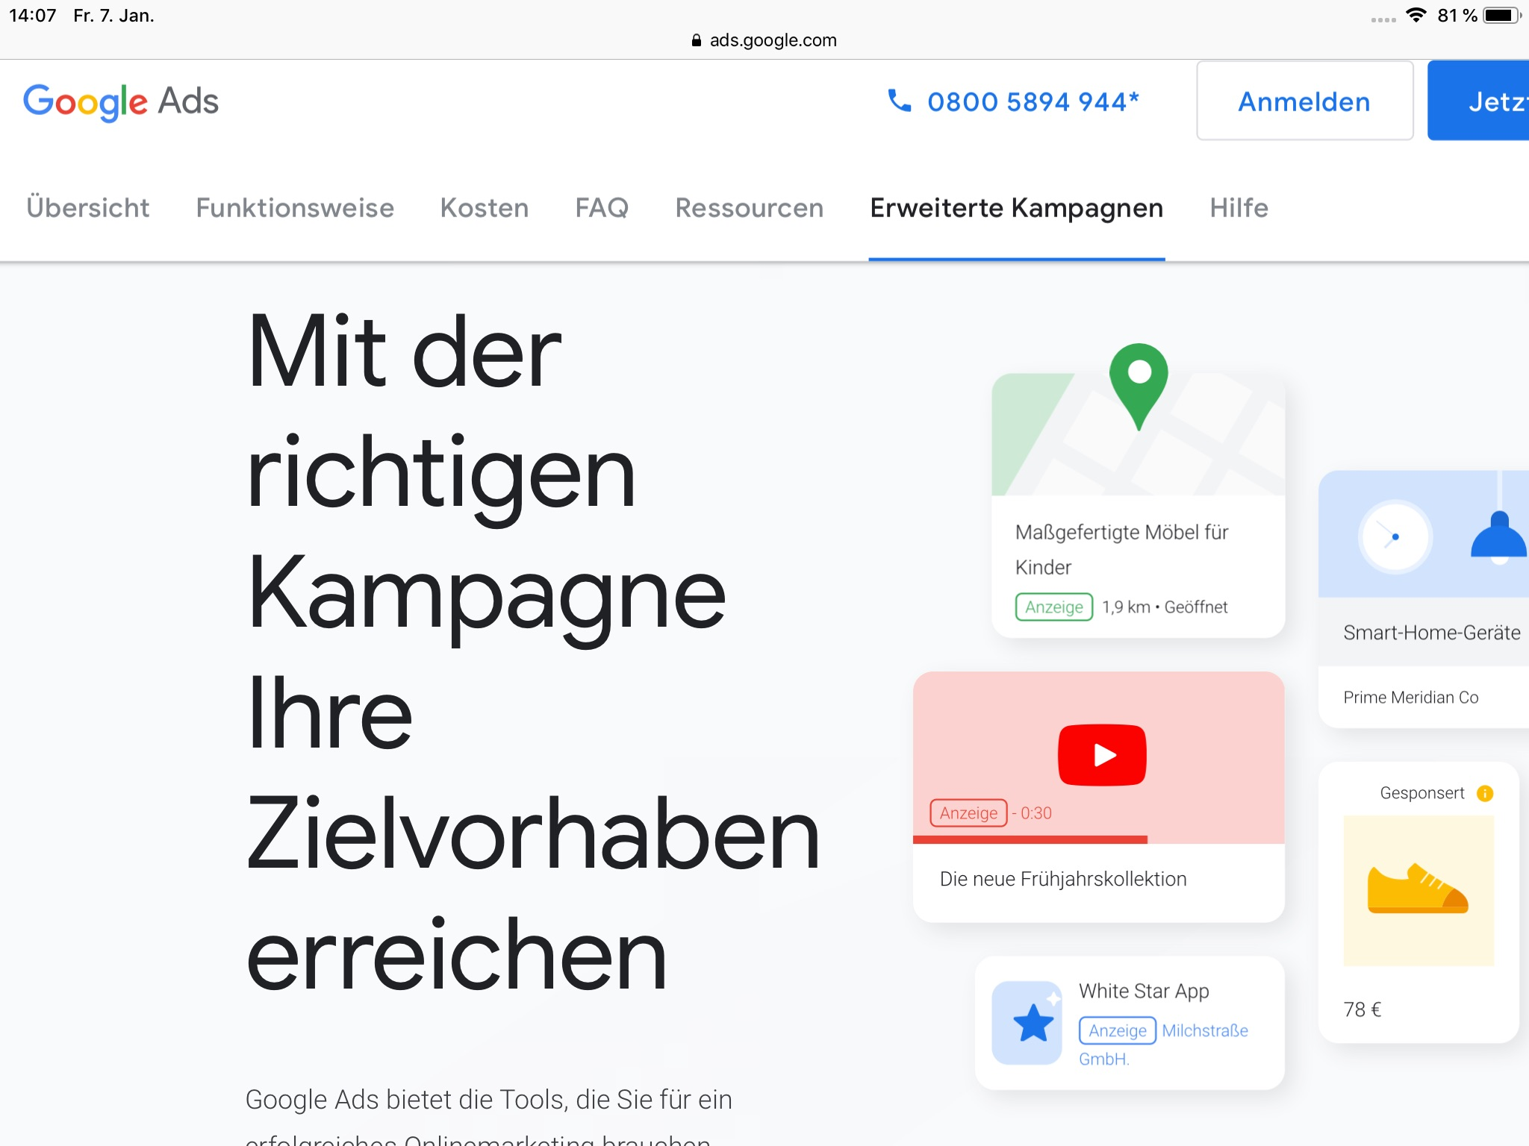
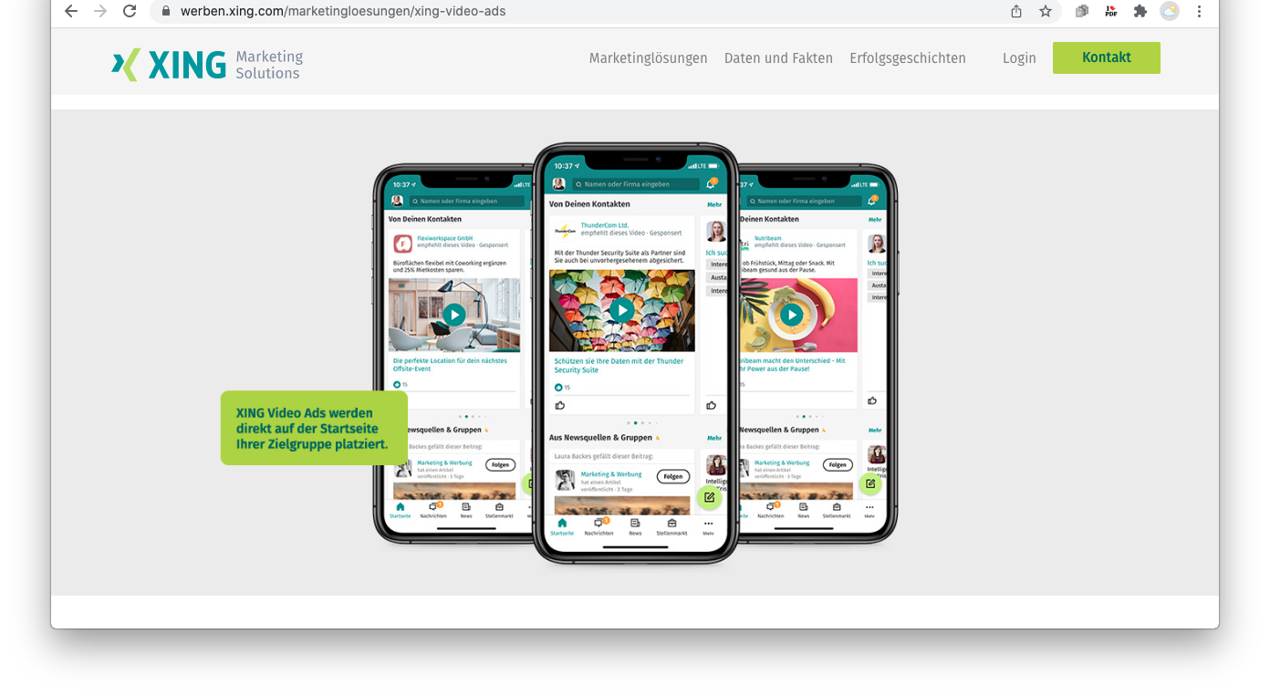
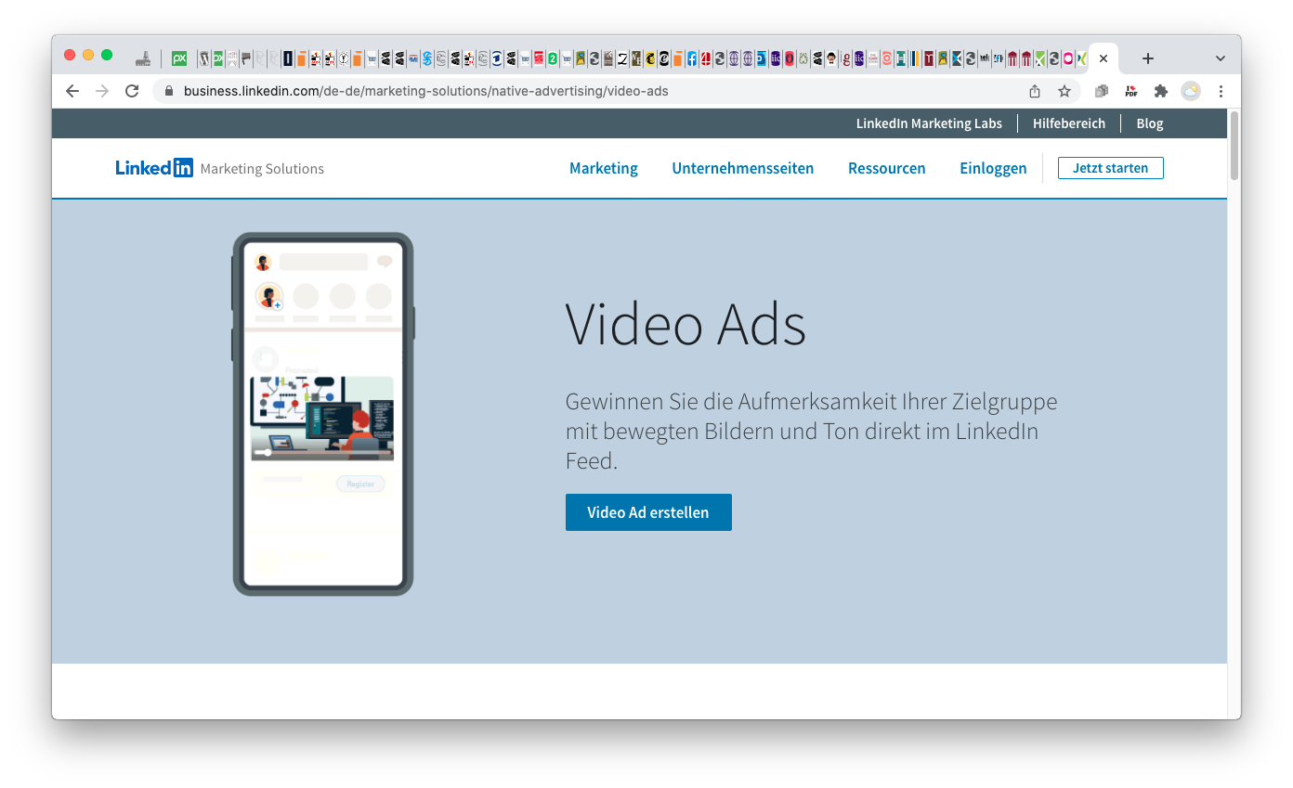
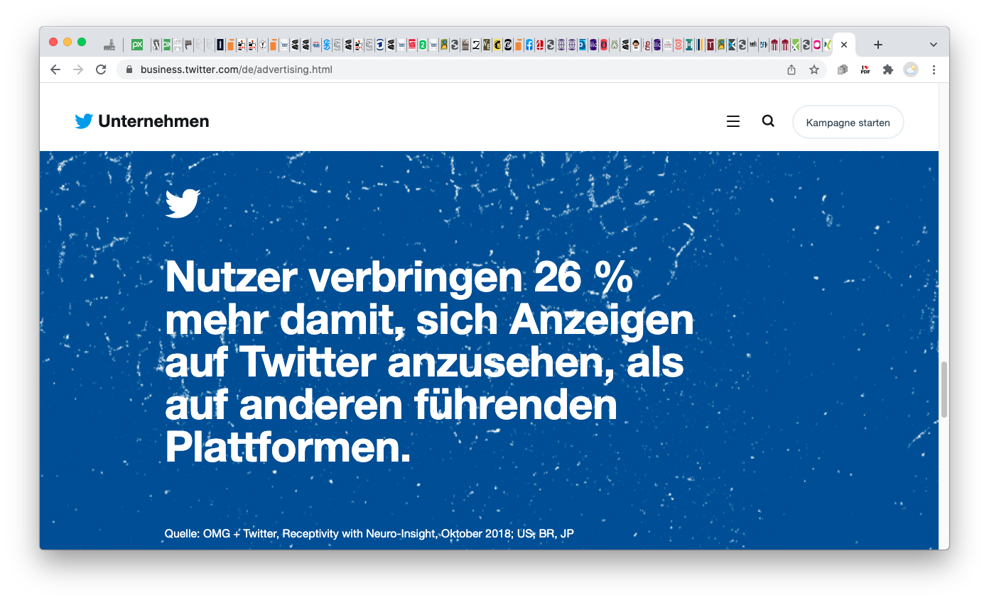
WEINSTADT JOURNAL
Online Marketing
O
Online Marketing
zielgenau und messbar
Januar 2026
...........................................................................
Übersicht
Das Weinstadtjournal (WSJ) bietet für kleinere Unternehmen, Vereine und Organisationen starke Online Marketing Kampagnen für kleines Geld, die immer auf Ihre Werbeaktion oder Ihre Zielgruppen abgestimmt sind..
ANZEIGEN-BANNER-VIDEO-KAMPAGNE
1. ebay
2. Google
3. Xing
4. LinkedIn
5. facebook
6. Instagram
7. X
8. Landing Page
Wir planen und gestalten Ihre
Online-Marketing Kampagne und
bauen die passende ‚Landing Page‘ für Ihre Kampagne.
Lassen Sie sich beraten.
Beratung:
Alexander Hartmann
T +49 1520 43 11 568 aha@weinstadtjournal.de
Gesellschaft:
Weinstadtjournal
Verlagsgesellschaft UG (haftungsbeschränkt)
www.weinstadtjournal.de
Geschäftsführer:
Alfred Pott
Amtsgericht Wiesbaden
HRB 29264
Ust-IdNr. DE 815654511
Postanschrift:
Mainzer Straße 35
65239 Hochheim am Main info@weinstadtjournal.de

Slide 5
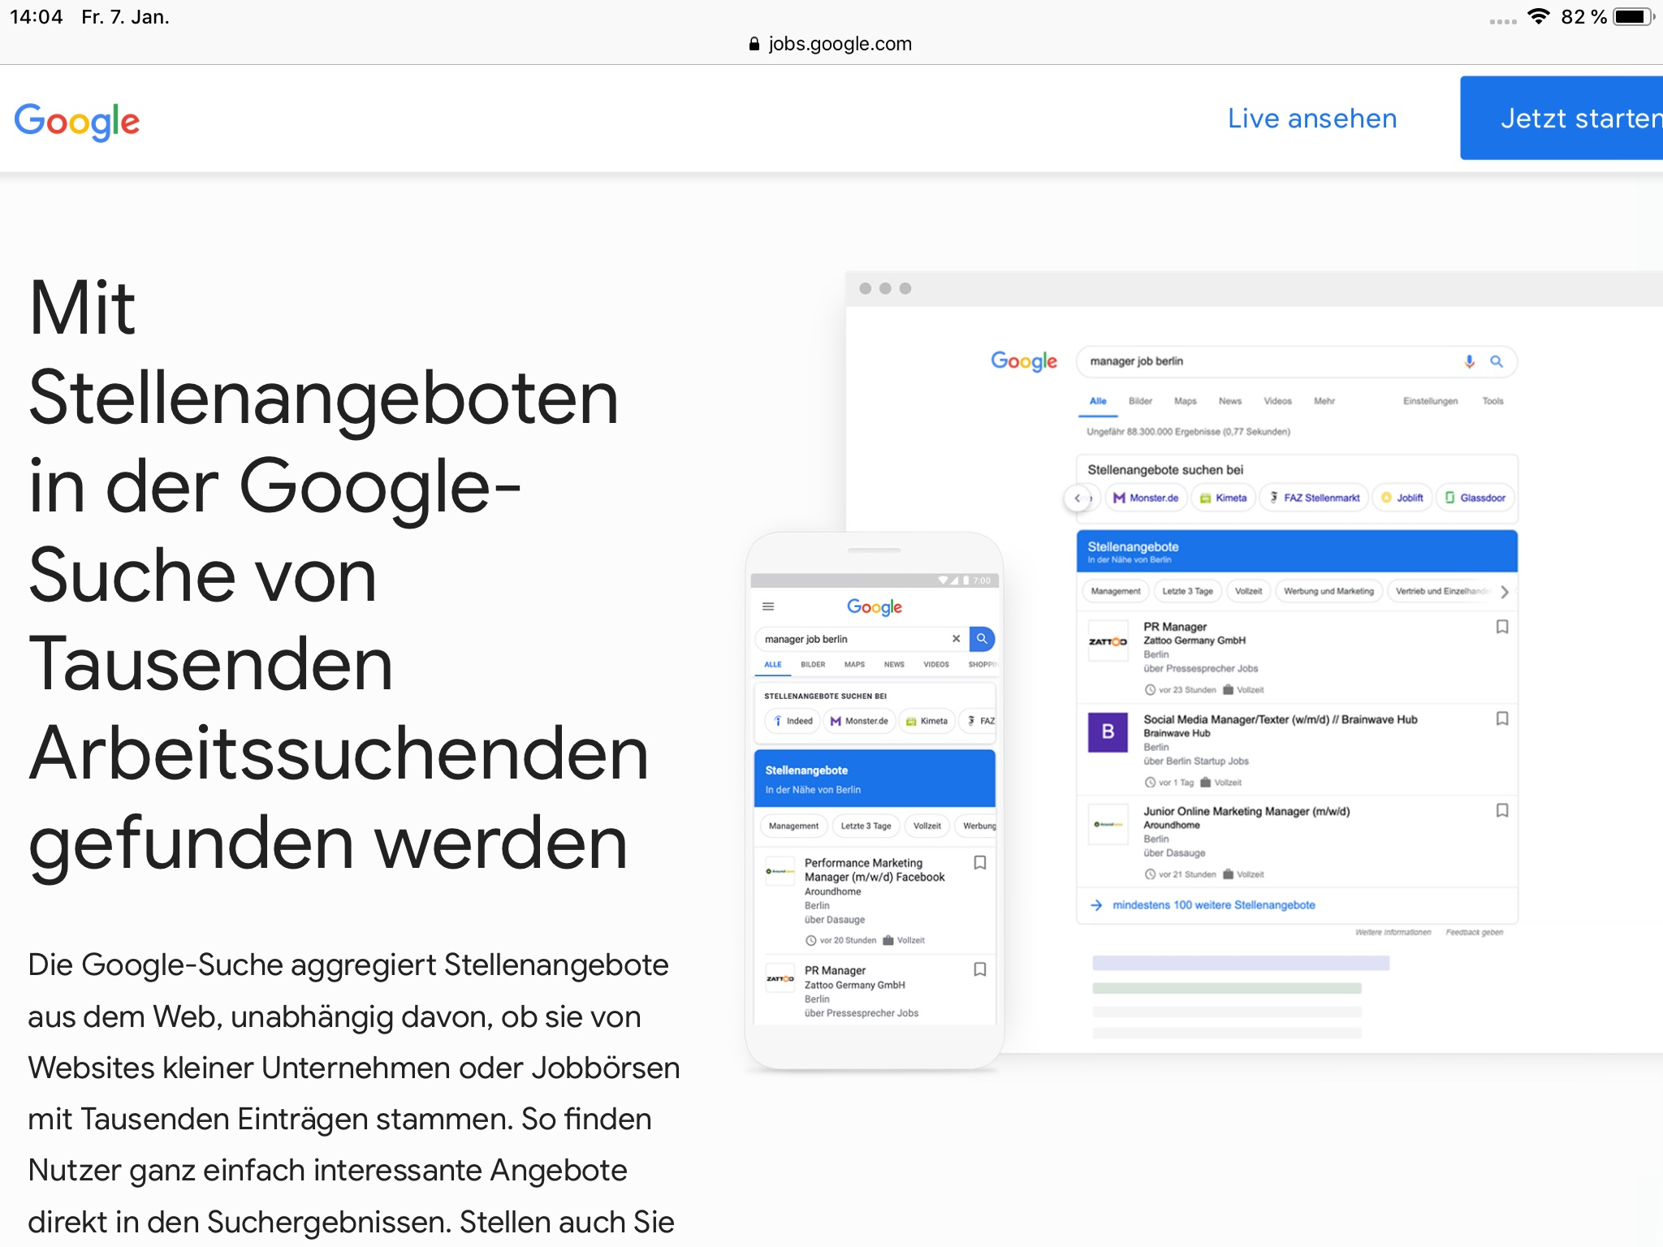
WEINSTADT JOURNAL
Stellenanzeigen
S
Stellenanzeigen
Mitabeiter:innen suchen
und finden
Januar 2026
...........................................................................
Übersicht
Für lokale und regional tätige Unternehmen und Organisationen bietet das Weinstadtjournal (WSJ) sensationell gute und zugkräftige Stellenanzeigen-Kampagnen für kleines Geld. Drei Pakete stehen zur Verfügung.
Basic JOB POSTING
Sie geben uns Ihre Stellenanzeige. Wir prüfen die Stellenbeschreibung und geben ggf. Tipps zur Optimierung.
Wir posten Ihre Stellenanzeige im WSJ als ganzseitigen Beitrag unter den Rubriken Anzeige und Jobs ins redaktionelle Umfeld und teilen diesen standardgemäß auf unsere Newsgruppen in den sozialen Medien verteilt. Gleichzeitig machen wir aus der Anzeige ein Banner, der als Skyscraper in der rechten Spalte der Startseite für 60 Tage zu sehen sein wird.
1. Basic Job Posting: 150 €
2. Basic Plus: 250 €
Stellenanzeige bleibt eine Woche
als Titelbeitrag an erster Stelle.
Native JOB POSTING
Zusätzlich zum Basic Paket schalten wir einen journalistischen Beitrag über Ihr Unternehmen /Ihre Organisation bzw. die vakante Position(en). Darin verlinken wir Ihre Webseite oder/und Ihre eMail.
3. Artikel von Ihnen: 150 €
4. In-Article-Anzeige: 150 €
5. Artikel von uns: 150 €
Premium JOB POSTING
Zusätzlich zum Basic Paket schalten wir eine Stellenanzeige auf der größten Jobbörse der Welt google jobs und weiteren relevanten Jobbörsen zum Festpreis oder zum Klickpreis.
6. Premium Job Postings: Ab 180 €
Sie suchen Mitarbeiter:innen im gesamten Rhein-Main-Gebiet oder sogar bundesweit?
Eine hochaktuelle alle Möglichkeiten des Online Marketing nutzende Variante ist eine Recruiting Online Kampagne via WSJ, Google, facebook, instagram, Xing, LinkedIn.
Recruiting Online Kampagne
Hier werden über einen Teaser in den sozialen Medien und einem kurzen authentischen Video über die detaillierte Vorstellung des Stellenangebotes die Interessenten und Interessentinnen dazu geführt, vier aufeinanderfolgende Fragen zu beantworten und sich schließlich bei Passung per Click zu bewerben.
Dieser Ansatz verspricht auch bei schwierig zu erreichenden Zielgruppen noch Erfolg.
Eine wirksame Online Kampagne kostet ab ca. 1.800,- €.
Lassen Sie sich beraten! Fordern Sie mehr Informationen an.
Beratung:
Alexander Hartmann
T +49 1520 43 11 568 aha@weinstadtjournal.de
Gesellschaft:
Weinstadtjournal
Verlagsgesellschaft UG (haftungsbeschränkt)
www.weinstadtjournal.de
Geschäftsführer:
Alfred Pott
Amtsgericht Wiesbaden
HRB 29264
Ust-IdNr. DE 815654511
Postanschrift:
Mainzer Straße 35
65239 Hochheim am Main info@weinstadtjournal.de

Slide 6
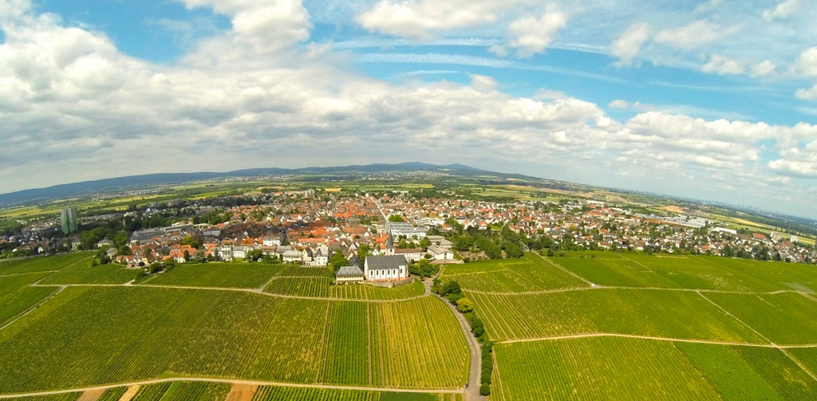

Nutzer Übersicht
WEINSTADT JOURNAL
MEDIADATEN WEINSTADT JOURNAL
Stand: Dezember 2024
.............................................................................
MEDIADATEN
36.652 Aktive Nutzer*innen
Januar bis Dezember 2025
7.823
Stammleser*innen
89%
25-55 Jahre
57%
Frauen
Sie brauchen mehr Analysedaten? Fragen Sie mich einfach unter: aha@weinstadtjournal.de
Beratung:
Alexander Hartmann
T +49 1520 43 11 568 aha@weinstadtjournal.de
Gesellschaft:
Weinstadtjournal
Verlagsgesellschaft UG (haftungsbeschränkt)
www.weinstadtjournal.de
Geschäftsführer:
Alfred Pott
Amtsgericht Wiesbaden
HRB 29264
Ust-IdNr. DE 815654511
Postanschrift:
Mainzer Straße 35
65239 Hochheim am Main info@weinstadtjournal.de

